Slide 1
Муниципальное бюджетное дошкольное учреждение № 67 – детский сад комбинированного вида
ПОРТФОЛИО
профессиональной деятельности
Учителя – логопеда
Чугуновой
Натальи Николаевны
Тула, 2014

Slide 2
Содержание
Раздел 1 - Общие сведения об учителе – логопеде;
Раздел 2 – Сведения об образовании и повышении квалификации
Раздел 3 - Основные документы, обеспечивающие деятельность учителя – логопеда ДОУ;
Раздел 4 – Содержание коррекционно–развивающей работы.
Раздел 5 - Предметно – развивающая среда;
Раздел 6 –Общественная деятельность

Slide 3
Раздел 1
ФИО | Чугунова Наталья Николаевна
Год рождения | 1987
Образование | Средне – специальное Высшее
Учебное заведение | Тульский педагогический колледж №2 Тульский государственный педагогический университет им. Л.Н. Толстого
Квалификация | «Воспитатель детей дошкольного возраста с отклонениями в развитии с сохранным развитием» «Специальная дошкольная педагогика и психология» с дополнительной специальностью «Логопедия», квалификация «педагог-дефектолог для работы с детьми дошкольного возраста с отклонениями в развитии и учитель-логопед»
Категория | I квалификационная категория

Slide 4
Общий стаж работы | 3,5 года
Педагогический стаж | 3,5 года
Стаж по специальности | 3,5 года
Должность и место работы | Учитель – логопед МБДОУ №67 – детский сад комбинированного вида

Slide 5
Раздел 2
«Использование обучающих компьютерных игр в логопедической практике» – 8 часов, 2011 год
«Зондовый массаж в коррекции дизартрии» - 24 часа, 2012 год
«Теория и методика коррекционной работы с детьми с ограниченными возможностями здоровья» – 72 часа, 2013 год
«Система логопедической работы по формированию связной речи у детей. Методика, рекомендованная Министерством образования и науки РФ» - 8 часов, 2013 год
«Нарушение звукопроизношения при дислалиях и стертых формах дизартрии» - 16 часов, 2013 год
Семинар «Научно-методическое сопровождение образовательного процесса в работе с детьми с ограниченными возможностями здоровья в условиях инклюзивной практики» - 2014 год.

Slide 6
Раздел 3
Документация учителя-логопеда ДОУ:
Циклограмма работы
• составляется от диагностики до диагностики
• включаются все виды работ, предусмотренные должностной инструкцией
Письмо Министерства общего и профессионального образования РФ от 22.01.98 № 20-58-07 ин/20-4 «Об учителях-логопедах и педагога-психологах учреждений образования»
Приложение к Постановлению Правительства РФ от 3.04.2003 № 191 (ред. От 18.08.2008 № 617) «Продолжительность рабочего времени (нормы часов педагогической работы за ставку заработной платы)»
График индивидуальной работы с детьми
меняется от диагностики к диагностике

Slide 7
Годовой план
Разделы:
1. Диагностика;
2. Коррекционная работа:
Непосредственно образовательная
деятельность (фронтальная), кратность
ее проведения, согласно программе);
Индивидуальная образовательная
деятельность (по графику);
3. Консультативная работа:
С педагогами: консультативный час с воспитателями, консультирование смежных специалистов;
С родителями: индивидуальные консультации, участие в родительских собраниях;
4. Организационно-методическая деятельность
Семинары, открытые показы;

Slide 8
Перспективный (тематический) план
Пишется на основании программы и данных углубленного речевого обследования.
Структура плана – по разделам программы.
Формулирование задач в перспективном плане:
в зависимости от данных диагностики и периода обучения
Обучающие: формировать, обучать, дать понятие…..
Развивающие: совершенствовать, продолжать формировать, развивать.
Закрепляющие: закрепить, уточнить, систематизировать.
Календарный план
Пишется в течение года (на день, на неделю).
Составляется на основе циклограммы, графика индивидуальной НОД, перспективному плану.
Журнал индивидуального консультирования
Индивидуальные тетради для консультаций родителей учителем-логопедом
Речевые карты
Тетрадь взаимосвязи с воспитателями
Отчет учителя-логопеда за год

Slide 9
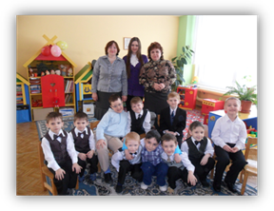
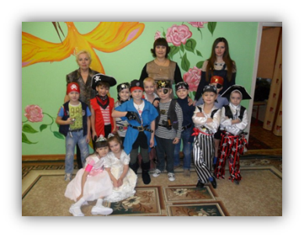
Раздел 4
Все знания, умения, навыки полученные в университете Льва Николаевича Толстого использую в логопедической практике. Одним из приоритетных направлений моей деятельности является коррекционная работа с детьми с нарушениями речи.
2011 год
2012 год

Slide 10
Ведущими целями считаю:
1. создание оптимальных условий для преодоления проблем, связанных с нарушением речи;
2. подготовка детей к полноценному овладению устной и письменной речью, в конечном итоге – к успешному обучению в школе.
Поскольку речевые недостатки являются препятствием к полноценному общению со сверстниками, взрослыми, способствуют развитию у них чувства неуверенности и повышенной тревожности, основными задачами моей деятельности являются:
а) обследование детей ДОУ и выявление среди них нуждающихся в коррекционно-речевой помощи;
б) изучение уровня речевого развития и определение основных направлений и содержания работы;
в) систематическая работа в соответствии с индивидуальным планом речевого развития;
г) оценка результатов помощи детям и определение степени их речевой готовности к школьному обучению;
д) формирование у педагогического коллектива ДОУ и родителей готовности к логопедической работе и оказание им помощи в организации полноценной речевой среды;
е) диагностика результативности речевой работы.

Slide 11
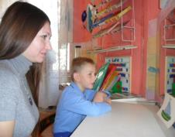
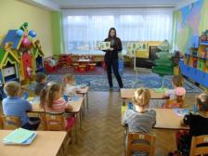
Содержание и структура моей работы во многом зависят от речевого заключения, структуры дефекта, этиологии, компенсаторных возможностей ребенка, «зоны его актуального и ближайшего развития», личностно – ориентированного подхода. Логопедическая помощь осуществляется на индивидуальных, подгрупповых и фронтальных занятиях.
2013 год
2013 год

Slide 12
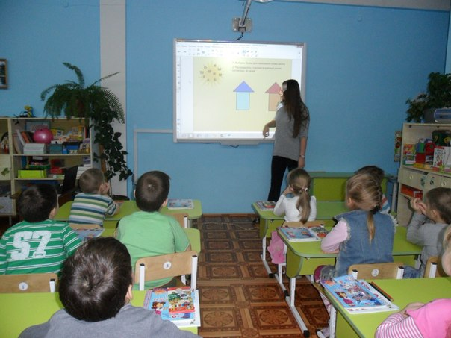
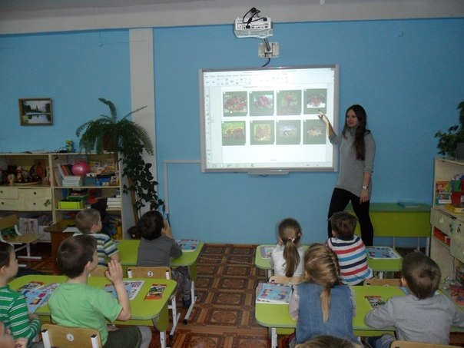
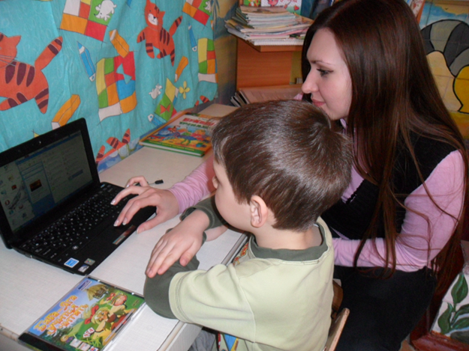
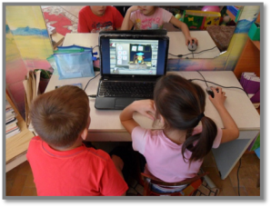
На фронтальных и индивидуальных занятиях я пользуюсь информационно-коммуникационными технологиями

Slide 13
Раздел 5
Важной частью моей работы является организация коррекционно – развивающей среды в группах, которая начинается с создания комфортной обстановки, стимулирующей речевое развитие ребенка. Оборудованы речевые зоны, где находились зеркала для мимической и артикуляционной гимнастики, подобраны, кроме наглядно - иллюстративного материала по лексическим темам, основным фонетическим группам, сюжетные картинки для работы над фразой, игрушки для совершенствования диафрагмально – речевого дыхания, различные пособия для ручного праксиса, зрительной памяти и фонематического слуха. В группах собран разнообразный материал для индивидуальной работы с детьми:
Комплексы упражнений артикуляционных гимнастик
Подбор дидактических игр на развитие лексико – грамматических категорий у детей.
Подборка игр и заданий по развитию мелкой моторики.
Зеркала, кассы букв и слогов, звуковые линейки, календари для звукового анализа слов, условные обозначения для характеристики звуков.

Slide 14
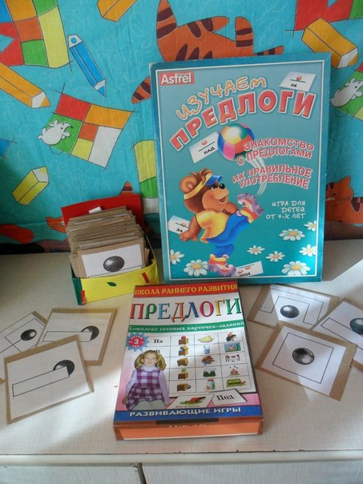
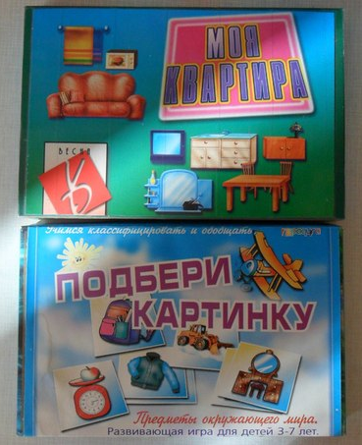
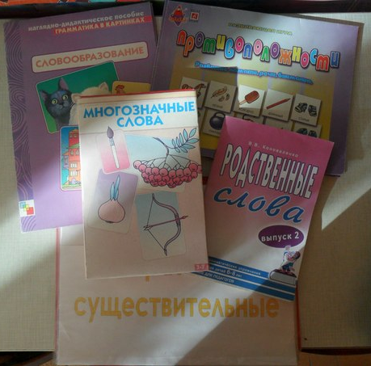
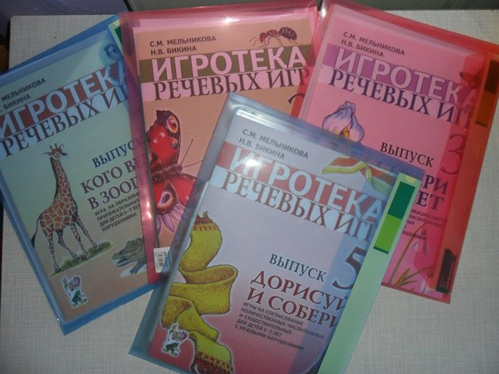
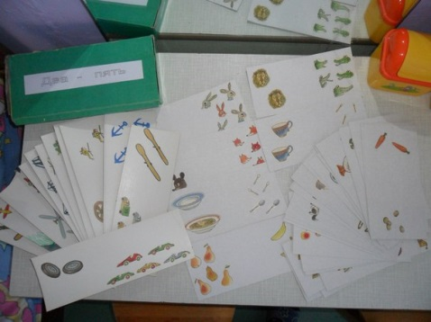
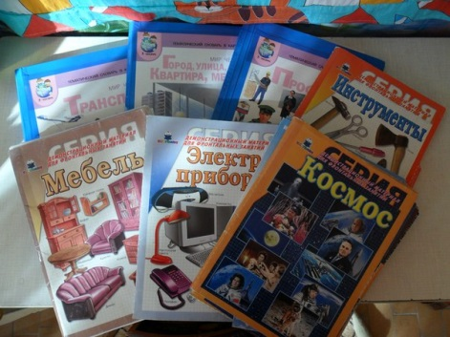
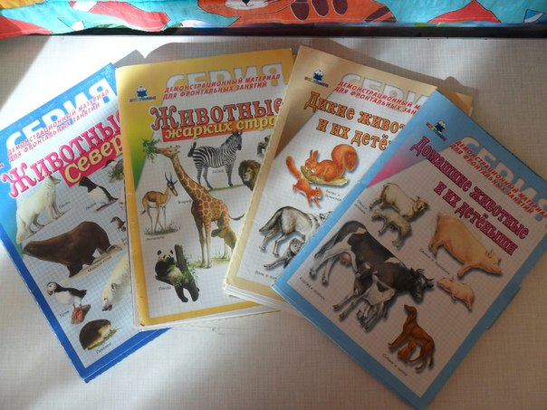
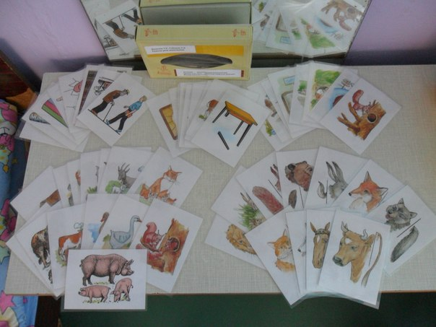
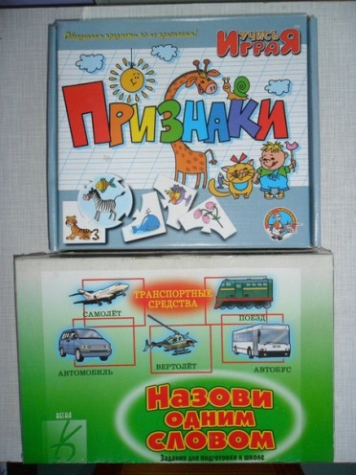

Slide 15
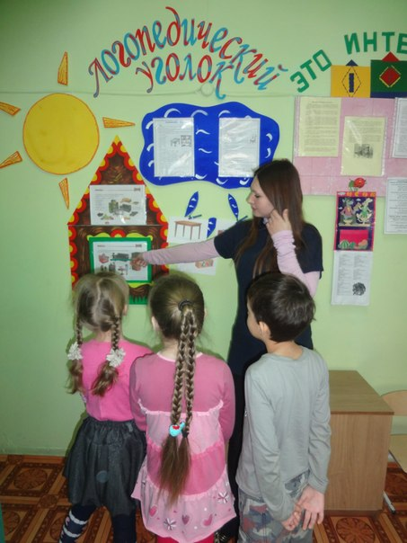
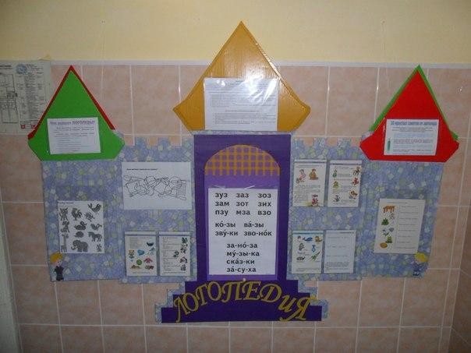
Логопедический уголок в группе
Логопедический стенд для родителей и детей

Slide 16
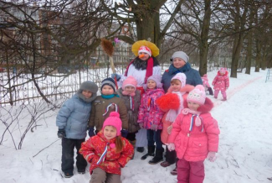
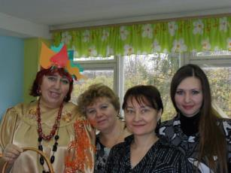
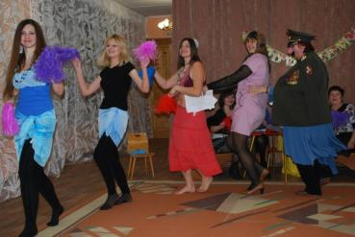
Раздел 6
Олимпийские игры в детском саду
Праздник осени
Юбилей детского сада

